Slide 1
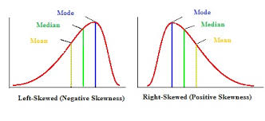
ביבליומטריה: חוקים והתפלגויות
חוקי הביבליומטריה מייצגים בעצם התפלגויות, אשר בניגוד להתפלגות נורמאלית הן לא סימטריות משני צידי הממוצע. יש המכנים התפלגות כזו "משופדת""Skewedשכן קצה אחד שלה קטן ומחודד ואזורים נוספים שלה הולכים ומתרחבים. חוק ברדפורד שיתואר להלן מדגים התפלגות כזאת.

Slide 2
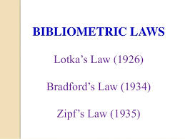
החוקים
קיימים שלושה חוקי יסוד בביבליומטריה, אם כי במשך השנים התווספו אליהם חוקים נוספים, חוקי היסוד הם חוק לוטקה משנת 1926, חוק ברדפורד משנת 1934 וחוק זיפף משנת 1935. לוטקה בדק דפוסי יצרנות מדעית אצל כימאים ומצא כי אם הוא מדרג את הכימאים שבמדגם לפי התדירות בה הם מפרסמים מחקרים כי אז הוא מקבל את היחס בין אלה שמייצרים הרבה לבין אלה המייצרים פחות מאמרים מדעיים. זיפף בדק את אותו היחס בין תדירות מלים בטקסט.
ברדפורד שבמקצועו היה ספרן ואוצר במוזיאון הציע בשנת 1934 חוק שעל פיו אם נושא מסוים מכוסה על ידי כמות רבה של פרסומים בתקופה מסוימת, הרי הפיזור של ספרות התחום מופיע באורח רגולארי על פני מקורות מידע רבים. כלומר, אם הוא מסדר את מקורות המידע (כתבי עת למשל) בסדר יורד של יצרנות מדעית, כתבי העת המייצרים כמות רבה יהיו בצמרת או בליבה של ההתפלגות, כתבי העת המייצרים פחות בתחום יהיו באזור השני, ואילו כתבי העת המייצרים רק לעתים בתחום יהוו את האזור השלישי, הפריפריאלי

Slide 3
ועוד על החוקים
הביטוי המתמטי של התפלגות זו הוא
1:n:n2
מחקרים מאוחרים יותר הראו אקוויוולנטיות בין חוקי לוטקה, ברדפורד וזיפף, וקשר מיוחד בין שני אלה האחרונים.
ככל שאנחנו מתרחקים מהגלעין לכוון הפריפריה כן יהיו המקורות מוקדשים פחות לכיסוי בלעדי של התחום. גם מאמרים שקיימת בהם התמחות מסוימת, אם הם בפריפריה של תחום מחקרי מסוים הם עשויים לגעת בנושאים שונים. יש הרואים בחוק זה לא חוק ביזורי, אלא דווקא ריכוזי, כאשר טיפוס מסוים של כתבי עת מרוכזים באזור מסוים. ישנה חפיפה מסוימת בין אזור הליבה ואזור 2 ובין אזור 2 לאזור 3 שהוא הפריפריה של פרסומי התחום.
מידת הפיזור והריכוזיות תלויה באופי תחום המחקר: בפיסיקה, למשל ריכוז הליבה גדול ואילו בביולוגיה וזואולוגיה קיימת בינתחומיות רבה והפיזור של התחום רב. חוק ברדפורד הפך לאבן יסוד במחקרי הביבליומטריה והוא המצוטט ביותר מבין חוקי התחום.

Slide 4
התפלגות ברדפורד
ליבה 290 מאמרים 7 כתבי עת
אזור 2: 295 מאמרים 25 כתבי עת
אזור 3 פריפריה: 300 מאמרים 50 כתבי עת

Slide 5

חוק זיפף
בשנת 1935 פרסם החוקר זיפף את ספרו "התנהגות אנושית ו"פרינציפ המאמץ המינימאלי" ובו קבע, בין השאר, כי אם בוחרים מילים המהוות טקסט מסוים ומדרגים אותן בסדר יורד של תדירות ההופעה, יהיה מספר מצומצם של מלים אחראי למהות הטקסט, ויופיע בתדירות גבוהה, ומספר רב של מלים אחרות יופיע בתדירות נמוכה. חוק זיפף מהווה למעשה את הנדבך הלינגוויסטי של מחקרי הביבליומטריה.

Slide 6
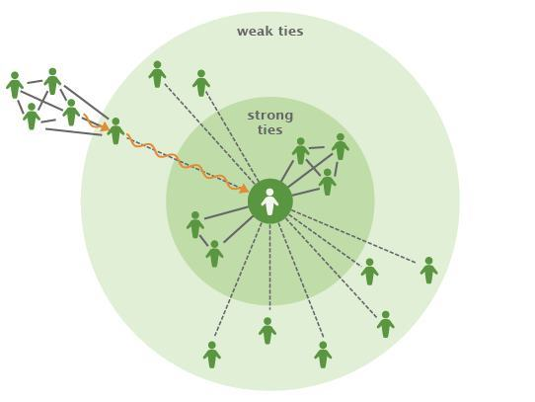
הקשר בין החוקים
שלושת החוקים לעיל בודקים למעשה, כל אחד, את היחס בין שני משתנים, חוק לוטקה בודק את הקשר בין מספר המחברים למספר כתבי העת, חוק ברדפורד בודק את הקשר בין מספר כתבי העת ומספר המאמרים ואילו בחוק זיפף נבדק הקשר בין מספר מלים תדירות ואקראיות בטקסטים. בשלושת החוקים המשתנים מדורגים בסדר יורד של הופעה. שלושת החוקים בודקים ריכוזיות לעומת פיזור של חומר מדעי.

Slide 7
התפלגות ברדפורד
ליבה 290 מאמרים 7 כתבי עת
אזור 2: 295 מאמרים 25 כתבי עת
אזור 3 פריפריה: 300 מאמרים 50 כתבי עת

Slide 8
חוקים נוספים בתחום
"האינדכס של פרייס" (DEREK J. De Solla Price) הצטרף בשנת 1970 למערכת חוקי הביבליומטריה. חוק זה בודק למעשה חדשנות של חומר המתפרסם. בדיקת חדשנות נעשית על ידי חלוקת מספר הרפרנסים של המאמר שהם לא יותר מאשר בני חמש שנים בסה"כ הרפרנסים של המאמר.
חוק פרייס עצמו נקרא גם "חוק השורש הריבועי של פרייס" והוא מתאר את מספר החוקרים הבולטים ביותר בתחום מחקרי בתקופת זמן מסוימת. החוק מציין כי מספרם של החוקרים הבולטים בתחום שווה לשורש הריבועי של כלל החוקרים בתחום.

Slide 9
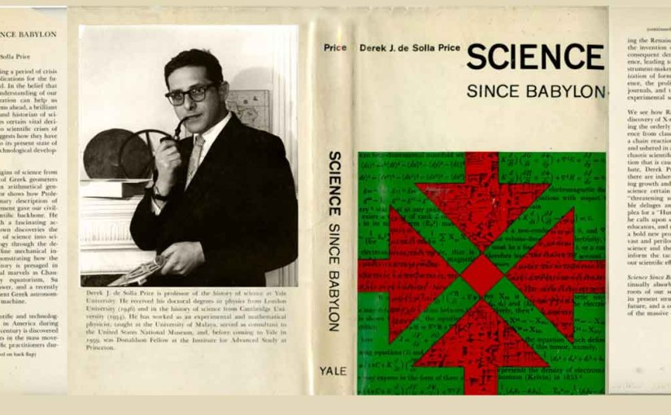
פרייס

Slide 10
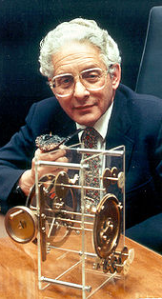
Around 1950, Price adopted his mother's Sephardic name, "de Solla", as a middle name. He was a "British Atheist... from a rather well-known Sephardic Jewish family", and although his Danish wife, Ellen, had been christened as a Lutheran, he did not, according to their son Mark, regard their marriage as "mixed", because they were both atheists.[

Slide 11
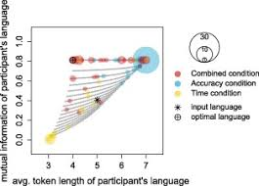
מחוקים לעקרונות חברתיים
ההתפלגויות הביבליומטריות נשענו, כללית, על שלושה עקרונות סטטיסטיים: עקרון המאמץ המינימאלי, עקרון ה-20/80, ועקרון ההצלחה היוצרת הצלחה.
עקרון המאמץ המינימאלי מניח כי אדם יפעל לפתרון בעיותיו בדרך שתפחית למינימום את העבודה והמאמץ שישקיע בפתרון בעיות ההווה והעתיד שלו. החוקר זיפף השתמש בחוק זה לתיאור הממוצע הנמוך ביותר לסיכוי השקעת מאמץ בעבודה. באנלוגיה לביבליומטריה, בעת כתיבת מאמר, המחבר לעתים מעדיף לתאר בעיה במאמרו על ידי חזרה על אותן מלים שכבר השתמש בהן קודם, על פני שימוש במלים חדשות לתיאור אותה בעיה.

Slide 12
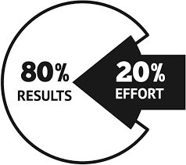
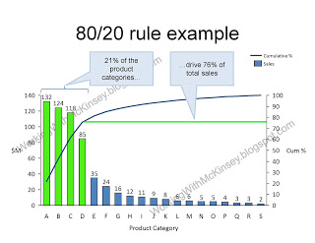
ועוד עקרונות
עקרון ה-20/80 היה ידוע כחוק פרטו בכלכלה, ובהשלכה לביבליומטריה ניתן לומר כי מצופה כי 80% מהציטוטים בתחום מסוים יתייחסו ל-20% ליבה של כותרים ז'ורנלים או מחברים. אפשר גם לומר כי 80% מהשאלות בספריה מתייחסות ל-20% מהאוסף, או ש80% מהמאמרים שנכתבו בתחום מדעי כלשהו הם פרי יצירה של 20% מהחוקרים בתחום.
להתפלגות 20/80 יש צורה של האות J הפוכה.

Slide 13
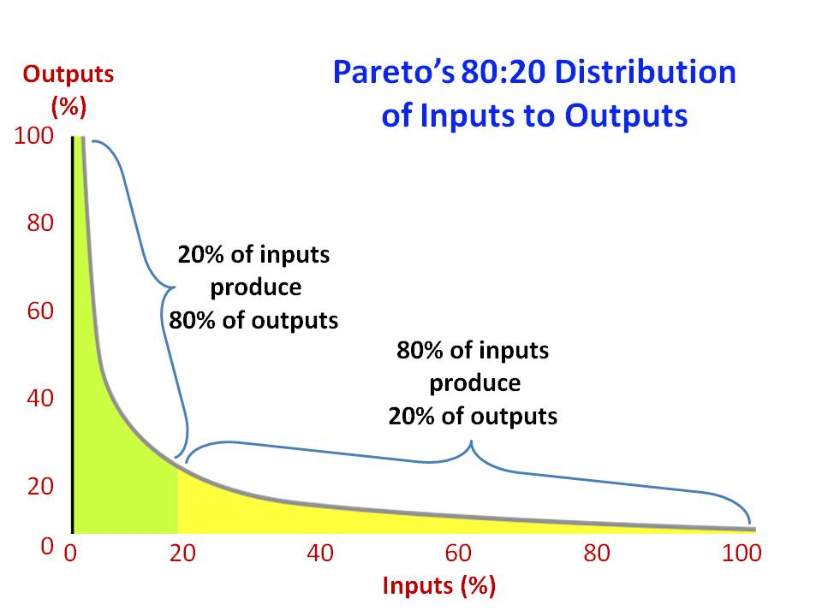
המחשת חוק פרטו

Slide 14
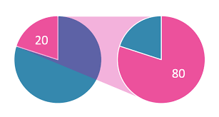
חוק ה- 20/80 בתחומי מחקר
בחוקי הביבליומטריה ידוע חוק זה כחוק TRUSWELL אשר בשנת 1969 מראה טרוסוול כי אחוז קטן מאוסף הספרייה אחראי לפעילות הספרייה כולה כאשר רוב האוסף הוא בעצם לא בשימוש.חוק זה ידוע כחוק 20/80 והוא בשימוש גם בתחומי מחקר אחרים כגון כלכלה ולינגוויסטיקה. בתחומי העיתונות ידוע, למשל, כי אוצר המלים בהם משתמשים לתיאור ידיעות עיתונאיות מהווה אחוז קטן מכלל אוצר המלים של השפה. במחשבה רחבה יותר, חוק זה מתאר למעשה גם את התפלגות ברדפורד שאיננה סימטרית משני צידי הממוצע.

Slide 15

SBS (Success Breeds Success)
התופעה החברתית של "הצלחה יוצרת הצלחה" מקבילה לתופעה אחרת שהיא " כשלון יוצר כשלון" מעת לעת.
בקונטקסט של ביבליומטריה זה אומר שמאמר שצוטט פעמים רבות סביר להניח כי גם בעתיד יצוטט פעמים רבות יותר ממאמר שצוטט מעט פעמים. הוא הדין במחבר שצוטט רבות או בכתב עת שצוטט פעמים רבות, הצפי הוא שבעתיד יצוטטו פעמים רבות נוספות. עקרון זה שימש את החוקר דרק דה סולה פרייס (1976) אשר כינה תופעה זו "תהליך היתרון המצטבר".
Preferntial attachment
על בסיס עקרונות אלה נבנו חוקי לוטקה, ברדפורד וזיפף בביבליומטריה.

Slide 16
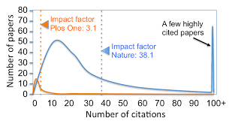
ועוד חוקים
חוק נוסף הראוי לציון הוא ה- IMPACT FACTOR שהוצג לראשונה על ידי יוג'ין גארפילד, מייסד מאגרי המידע בביבליומטריה, SCIE וכן SSCIE. חוק זה מדרג כתבי עת לפי גורם ההשפעה שלהם. החוק זכה לתהודה ושימוש רחב, אך עד היום הוא עדיין שנוי במחלוקת, וכבר הוצעו חוקים אלטרנטיביים לחוק זה, אם כי הם לא נטמעו בשימוש חוקרי הביבליומטריה כפי שהדבר קרה עם גורם ההשפעה של גארפילד.

Slide 17
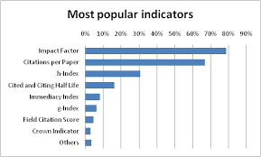
אינדיקטורים (Indicators)
אינדיקטורים היא מילה שמשתמשים בה הרבה במחקרי ביבליומטריה והיא באה להצביע על מדידה הנותנת מידע על אופיו של שדה מחקר. ציטוטים למאמר יכולים להוות אינדיקטור למידת השפעה של כתב העת, לכווני הכתיבה שלו וכו'.

Slide 18
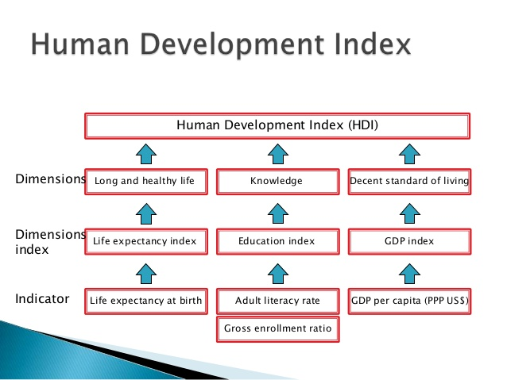
אינדיקטורים המחשה GDP=Gross domestic product-Inflation measure

Slide 19
האימפקט פקטור
האינדיקטור הפופולרי ביותר בפרסום המדעי כיום המצביע על השפעת מחבר וכתב עת הוא האימפקט פקטור.
הבסיס למדידת האימפקט פקטור היא מידת ההשפעה של כתב העת והיא מודדת פשוט כמה כתב העת מצטט מאמרים לעומת מספר הפרסומים בכתב העת.
הבעיה במדידה פשוטה זו שהיא אינה מבחינה בין סוגי כתבי עת ולמעשה אינה הוגנת.למשל, ידוע שמאמרי סקירה מצוטטים יותר כי הם מכסים נושאים מא' ועד ת' וכל מי שממשיך וכותב על הנושא מתייחס למאמר הסקירה שם מרוכזת כל הביבליוגרפיה שהוא צריך. לכן, אם נימדוד את השפעת כתב העת לפי מספר הציטוטים, מאמרי סקירה יקבלו תמיד ציון גבוה מאחרים.

Slide 20
המשך האימפקט פקטור
דוגמא:
Impact factor | Citations/publications | Journals
0.75 | 15/20 | Journal A
2.5 | 50/20 | Journal B
1.25 | 300/240 | Journal C

Slide 21
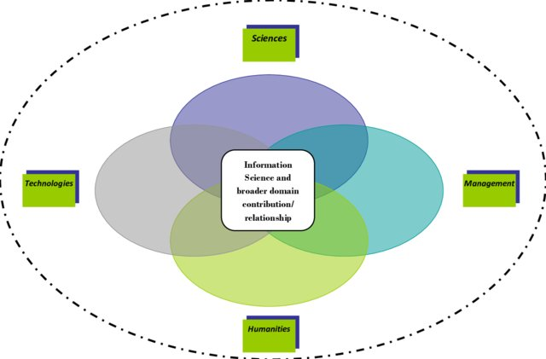
הפעלת המדדים
ניתן לחשב אימפקט ברמה של מחבר אחד, או לחשב את "ביצועים" של פקולטה אחת לעומת שניה.
ניתן לבדוק מהי הליבה של התחום: בוחרים כתב עת בתחום שבטוחים בו שהוא מתמחה בתחום ועקרוני בו, ובודקים את מי מצטט ובאיזו תדירות, ומי מצטט אותו ובאיזה תדירות, וכך נבחרת ליבת התחום.

Slide 22
מגוון חוקים אלטרנטיביים
מחבר עם Papers: 260
Cites/year: 236.23
Cites/paper: 58.15/4.0/0 (mean/median/mode)
Citations: 15119
Years: 64
Cites/author: 5365.91
Cites/author/year: 83.84
Papers/author: 92.75
Authors/paper: 3.48/3.0/2 (mean/median/mode)
h-index: 51 (90%)
g-index: 122 (99%)
e-index: 105.12
hc-index: 28
hI-index: 16.67
hI,norm: 31
hI,annual: 0.48
hm-index: 24.81
AW-index: 32.74
AWCR: 1071.82
AWCRpA: 359.74
Hirsch a=5.81, m=0.80
Contemporary ac=5.47

Slide 23
אפיוני החוקים
התפלגויות מסוג זה, המשופד, אובחנו גם במחקרים אחרים כגון בסוציומטריה, היכן שהאובייקטים שנבחנו לא היו פרסומים ודוקומנטים אלא תוצר אחר של פעילות אנושית. רוב המחקר השוטף וההיסטורי מנסה להבין את הפרמטרים המאפיינים את הרגולאריות של התפלגויות אלה ואת הסיבות להן. ההתפלגויות הן שיטות העוסקות בדרך כלל בתיאור, הסבר, ניבוי והערכה של תקשורת מדעית על סוגיה השונים.
סביר להניח כי בקורס זה נחזור על חוקי הביבליומטריה בהקשרים שונים.
בדוגמא זו זנב ארוך לימין מצביע על התפלגות חיובית וזנב לשמאל על התפלגות שלילית, זה אומר שהממוצע נימצא באזור הזנב. זו התפלגות לא סימטרית, ואופיינית להתפלגויות בביבליומטריה.

Slide 24

הערכות ביבליומטריות-דוקומנטים
שתי יחידות המדידה הנפוצות ביותר היא מדידת פרסומים ומדידת ציטוטים. כיום ניתן לבדוק ציטוטים ופרסומים של מחברים במאגרי מידע כגון SCIENCE CITATION INDEX EXPANDED
וכן SCOPUS וגם במנוע החיפוש גוגל סקולר המבוסס על אלגוריתם מדרג Page Rank והציטוטים בו מופיעים כאשר המאמר המצוטט ביותר הוא הראשון, אם כי בסקולר ניתן לשנות טווח שנים.
מקור נוסף למדדים הוא מאגר המידע מבוסס הגוגל סקולר- PUBLISH OR PERISH ששמו מעיד על מדיניות באקדמיה-מי שלא מפרסם אין מקומו באקדמיה. כניסה ל SCI

Slide 25
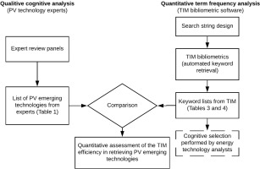
ועוד על דוקומנטים
ביקורות רבות הושמעו כלפי ציטוטי מאמרים ונאמר שהם אינם נקיים ממוטיבציות אישיות, ועוד נאמר שאינם מעידים על איכות כי הם חסרים הערכת מומחים. מחקרים מספר ניסו להפריך טענות אלה: למשל, אחד המאמרים השווה את מספר הציטוטים שקיבלו מאמרים על פי החלטת מומחים שזכו לתואר "המאמר הטוב ביותר של השנה" של אגודות מדעיות מסוימות במשך מספר שנים עם מספר ציטוטים של מאמרים רגילים ומצא כי המאמרים שקבלו חוות דעת של מומחים כמצוינים, אמנם קיבלו גם יותר ציטוטים ממאמרים רגילים. הבעיה בהשוואה זו היא שיתכן כי "דעת מומחים" היתה מלכתחילה משוחדת לגבי מאמרים שנבחרו כי מלכתחילה זכו ליותר ציטוטים מהרגיל, ומספר הציטוטים שקיבלו הווה חלק מחוות דעתם.

Slide 26
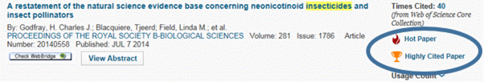
כיצד התגברו על בעיית ה"מצויינות " הנובעת מצבירת ציטוטים לאורך שנים ?
-מאגר ה
WoS קבע קריטריונים חדשים למאמר המצטיין בציטוטים רבים, מכיון שהוותק צובר ציטוטים, אבל לא בהכרח מראה על "נושאים חמים" לכן קבע המאגר שני קריטריונים, האחד מאמרים "חמים" והשני מאמרים בעלי "ציטוט גבוה במיוחד".השיטה היא להתייחס ל -10 השנים האחרונות, לבדוק את קצב הציטוטים של תחום המחקר וליצור שנה קובעת שעד אליה יספרו הציטוטים. המצוטטים המצטיינים נתפשים כמשפיעים וקובעים במדע.
מאמרים "חמים" הם אלה שהתפרסמו וקיבלו בחודשיים האחרונים מספר רב של ציטוטים והם מהווים מבחינת הציטוטים 0.1% מכלל הציטוטים בתחומם.

Slide 27
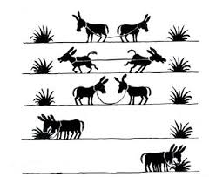
הערכת מחברים
מאמרים המצוטטים ביותר אינם בהכרח במתאם טוב עם מחברים המצוטטים ביותר. לגבי מחברים, פועל האפקט המצטבר, כלומר אם מחבר הוא ותיק יותר קרוב לוודאי שהוא פועל בתחום שנים רבות והספיק לצבור מספר רב של ציטוטים. מאמרים מצוטטים ביותר, ומחברים המצוטטים ביותר גם אינם מעידים בהכרח על יצרנות מדעית. תכופות, מחבר הכותב כמות רבה של פרסומים, אינו מצוטט הרבה. לעתים התחום המחקרי ממנו הגיע המחבר יש לו התנהגות של ציטוטים מעטים לכל מאמר. קיימת גם בעיה של מאמרים מרובי מחברים, למי לייחס ציטוט, למחבר המצוין ראשון או לשותף המצוין שני ? מחקרים הראו כי מאמרים בעלי שיתוף פעולה של כמה מחברים זוכים ליותר ציטוטים מאשר מאמרים שהמחבר שלהם יחיד.

Slide 28
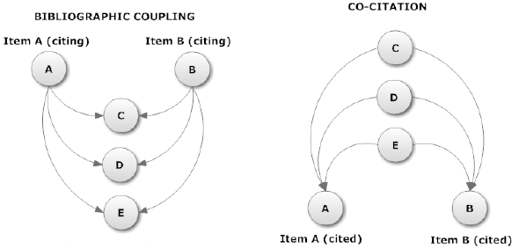
מדדים ברמת המחברים וברמת המאמרים
אחד המדדים ברמת המחבר הוא ה-Co-Citation.
זהו מצב שבו שני מחברים או יותר מצוטטים סימולטנית על ידי מחבר שלישי. זה יכול להיות גם ברמת כתב העת, או המאמר.
מדד נוסף הוא ה- bibliographic coupling
מצב בו שני מאמרים מופיעים בביליוגרפיה של מספר מאמרים .

Slide 29
הערכת כתבי עת
בהערכת ודרוג כתבי עת עוסק מאגר ה-JOURNAL CITATION REPORT (JCR)
המחשב ערכו של כתב העת לפי מספר הציטוטים שקיבל ולפי האימפקט פקטור שלו, מדד האימפקט פקטור מתקבל על ידי חלוקת מספר הציטוטים שקיבל כתב העת בשנה שוטפת במספר הפירסומים שהופיעו בכתב העת הנ"ל בשנתיים שחלפו.
מדד האימפקט פקטור זכה לאלטרנטיבות שונות שהוצעו לו במשך השנים, חלק מהם נטמעו וחלק נעלמו. קיים גם מדד האימפקט של מאגר ה-SCOPUS שהוא שונה מעט מהאימפקט המקובל של SCIE ונקרא CITESCORE.

Slide 30
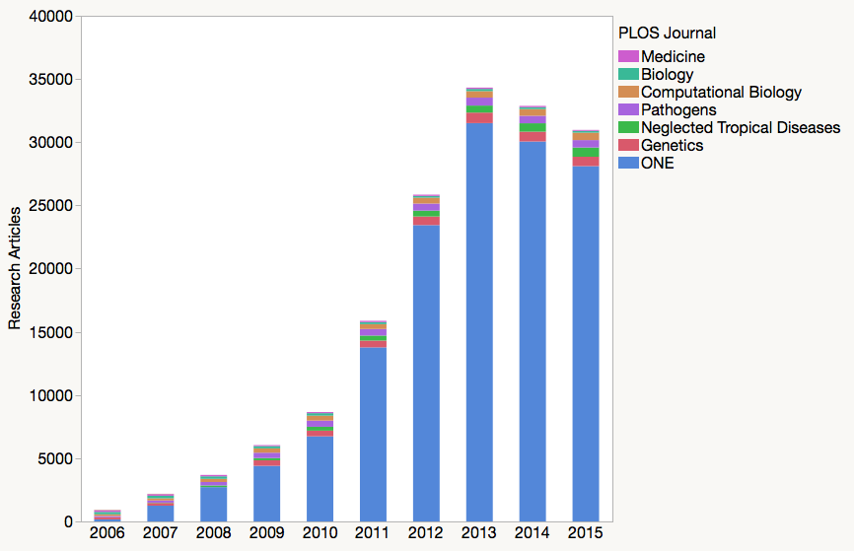
המחשה של אימפקט פקטור של כתב- עת PLOSone

Slide 31
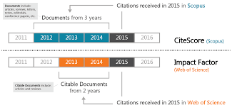
מדדי השפעה נוספים
לאחר שמדד האימפקט פקטור תפש מקומו בין המדדים נבנה גם האימפקט פקטור של מאגר ה SCOPUS שנקרא בעצם CITESCORE . החישוב שלו דומה לזה של האמפקט המקורי, אולם חלון מדידת הפרסומים הוא שלוש שנים לאחור , לעומת שנתיים של האימפקט המקורי של WoS . לאחר זאת הציג גם מאגר SCIMAGO את האמפקט שלו שדומה לזה של הסקופוס, כי מאגר סימגו הנימצא חופשי ברשת בעצם נשען על נתוני הסקופוס.

Slide 32
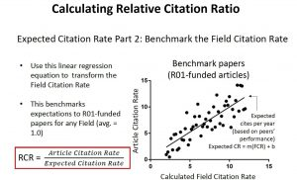
הערכת קבוצות וארגונים
הערכה זו מתייחסת למחלקות אוניברסיטה וקבוצות D&R של חברות ומפעלים. מחקרי הערכה אלה הם השוואתיים בעיקר למדידת תפוקה והישגים של אוניברסיטאות וחברות, ומדידת חוזק וחולשה של מחקריהן וכן למטרת הכוונת המאמצים לשיפור נקודות שמזוהות כחלשות במחקרי מוסדות אלה. במסגרת זו נלקחים בחשבון לא רק ציטוטים קיימים, אלא כאלה שהם צפויים. חוקר בשם וינקלר ערך בשנת 2000 נוסחת אינדקס לציטוטים צפויים: מספר הציטוטים שהתקבלו למאמרים של כתב עת מסוים מחולק בסה"כ מדד ההשפעה של תחום כתב העת היכן שפורסמו המאמרים. מדד זה נקרא RCR (Relative Citation Rate)
כלומר, במדד זה בנוסף לאימפקט של כתב העת נימדד גם האימפקט הממוצע של שדה המחקר אליו שייך כתב העת, ואימפקט כתב העת מחולק בממוצע של שדה המחקר כולו. בצורה זו מתגברים על שוני דיסציפלינרי בין שדות המחקר.

Slide 33
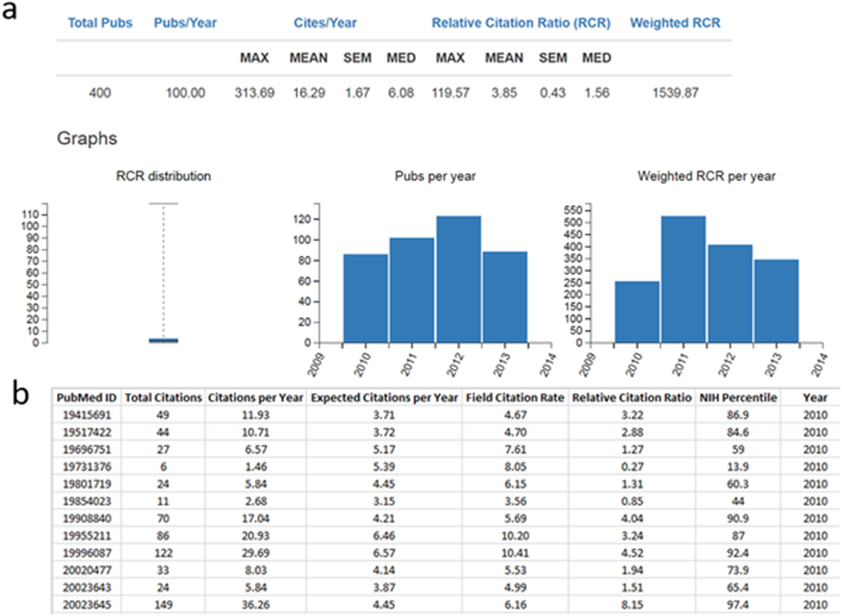
תכנה המחשבת את RCR http://journals.plos.org/plosbiology/article?id=10.1371/journal.pbio.1002541

Slide 34
RCR-Relative citation rate
The resulting Relative Citation Ratio is article-level and field independent, and provides an alternative to the invalid practice of using Journal Impact Factors to identify
influential papers

Slide 35
הערכת מדינות
בהערכה זו משתמשים במדדים ביבליומטריים להערכת יצרנות מדעית של מדינות שלימות והשוואתן למדינות אחרות. כותר מאמרו של גארפילד משנת 1993 מסביר סוג זה של מחקרים: "מה מספרים לנו הציטוטים אודות המחקר בקנדה ?"
מחקרים אלה כוללים טבלאות ואינדיקטורים של מחקר בתחומים שונים באותה מדינה. תוצאת מחקר כזה תציב את קנדה במקומה היחסי בין מדינות העולם בתפוקה מחקרית לפי כמות הפרסומים המופקת במדינה זו ולפי מדד ההשפעה של פרסומי החוקרים מקנדה.
הבעייתיות המחקרים אלה נובעת מכך שלא תמיד ההשוואה כוללת גם את מספר האכלסין במדינה הנחקרת. תוצאות המחקר עלולות להשתנות אם מדד זה היה נלקח בחשבון. למשל, בהערכות שנות ה-80 וה-90 למאה ה-עשרים במספרים מוחלטים הופיעה ישראל במקום ה-15 בתפוקת המדע העולמי, ואילו כאשר נמדדה תפוקת המדינות לנפש, טיפסה ישראל למקום הראשון בעולם.

Slide 36
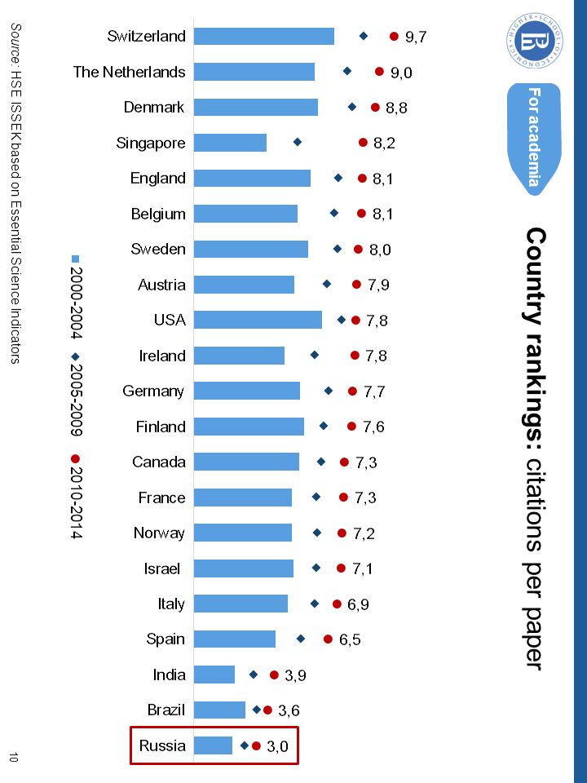
דרוג מדינות לפי השפעת ציטוטים

Slide 37
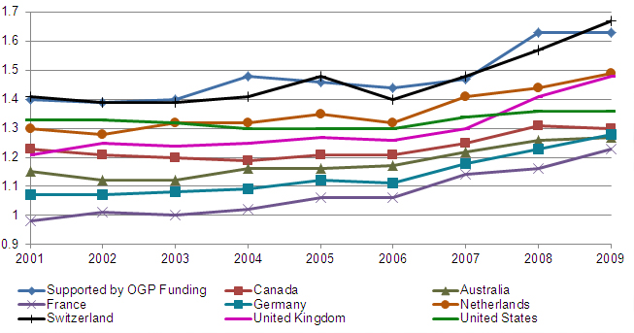
דוגמא להשפעת מחקר שנתמך על ידי קרנות לעומת מחקרי מדינות אחרים
Notes:
OGP=Open Government Partnership

Slide 38

בעיות ומגבלות השפה
אחת הבעיות החמורות המתעוררת בהערכת התפוקה המדעית היא בעיית אפליית השפה בשימוש בציטוטים כמדד לתפוקה מדעית לאומית של מדינות. חוקר בשם מאי בשנת 1997 מצא כי גורם ההשפעה (IF) של צרפת וגרמניה נמוך בהשוואה למדינות אחרות. חוקרים אחרים השיבו כי הרמה המדעית הגבוהה של צרפת וגרמניה ידועים, וכי מקור ההשפעה הנמוכה הוא בנטייתם של חוקרים גרמנים וצרפתים לצטט את בני ארצם ואת שפתם במחקרים מדעיים. מכיוון שהאוריינטציה הציטוטית בעולם כיום היא לכוון האנגלית, וכך גם מדיניות המפתוח במאגרי המידע, קיימים ציטוטים שפשוט לא נספרים, וזהו מקור גורם ההשפעה הנמוך של אותן מדינות. ישנה כיום מגמה בכוון נורמליזציה של ציטוטים בכוון התחשבות בשפות שאינן אנגלית.

Slide 39
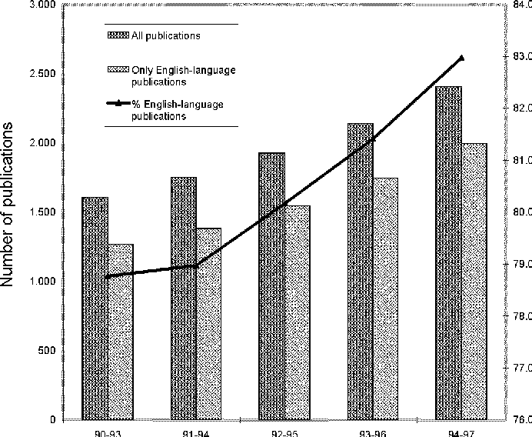
האנגלית כשפת פרסום שלטת

Slide 40
למעוניינים בנושא שפת פרסום המדע
RESEARCH ARTICLE
RESEARCH ARTICLE
RESEARCH ARTICLE
The invisibility of science publications in hebrew: A comparative database study
Avishag Gordon
Journal of the American society for information sciemce and technology
Volume63, Issue3
March 2012
Pages 607-615

Slide 41
בעית מחסומי השפה והמדע
למרות שמדינות רבות בעולם סובלות מהעדר נראות מדעית בשל בעיות שפה, והצורך בידע אנגלית על מנת לפרסם מאמרים בכתבי עת איכותיים, הרי מידת העניין בנושא אינה רבה,ולפי מאגר ה WoS - 8 מאמרים בלבד עסקו בנושא ישירות, וצוטטו רק כ 141 פעמים, ויחסית לכיסוי נושאים מדעיים כיום זו מידת התעניינות מועטה.

Slide 42
סיום
תודה

